Slide 1
学习总结
王刚
2022.08.20
https://github.com/androidbirdboom/pythonlearning

Slide 2
上周完成
深度学习
正则化（L2、dropout)
Mini-batch、Momentum、RMSprop、Adam算法
使用TensorFlow实现手势数字识别

Slide 3
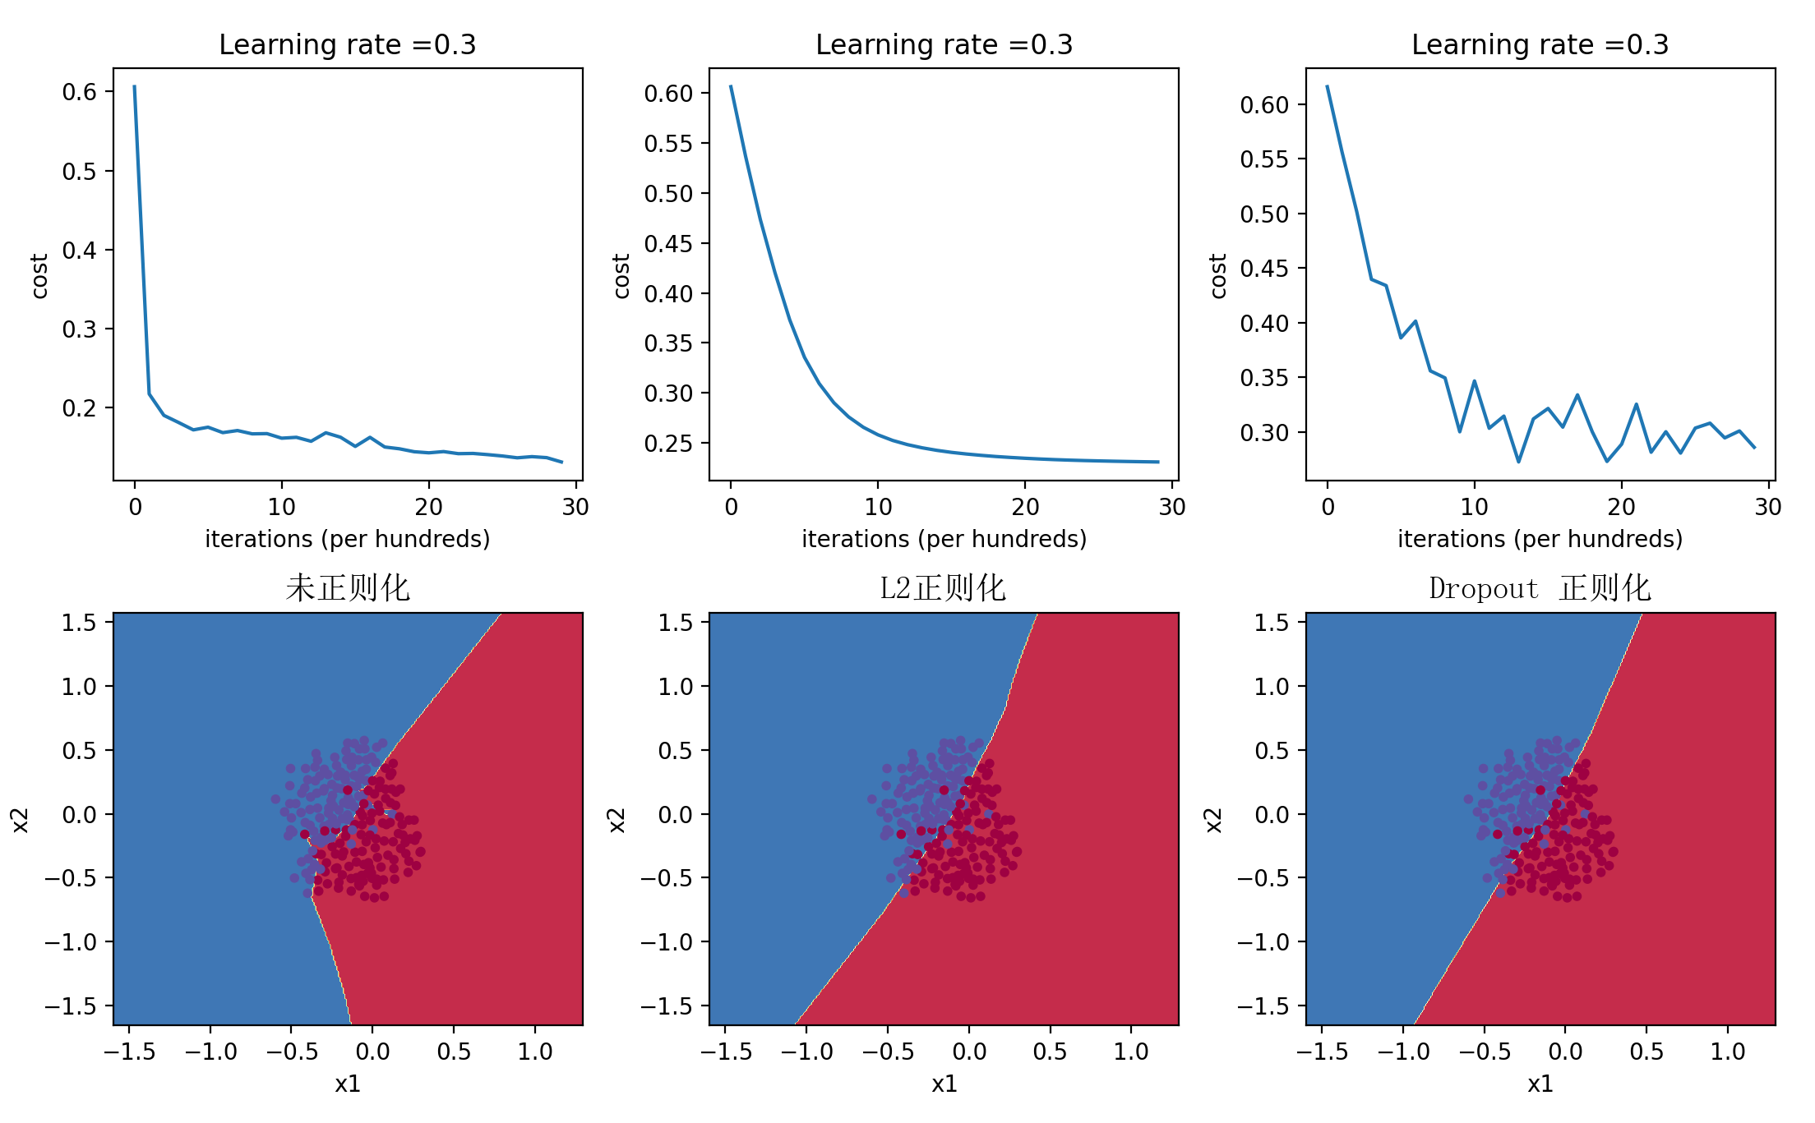
正则化练习

Slide 4
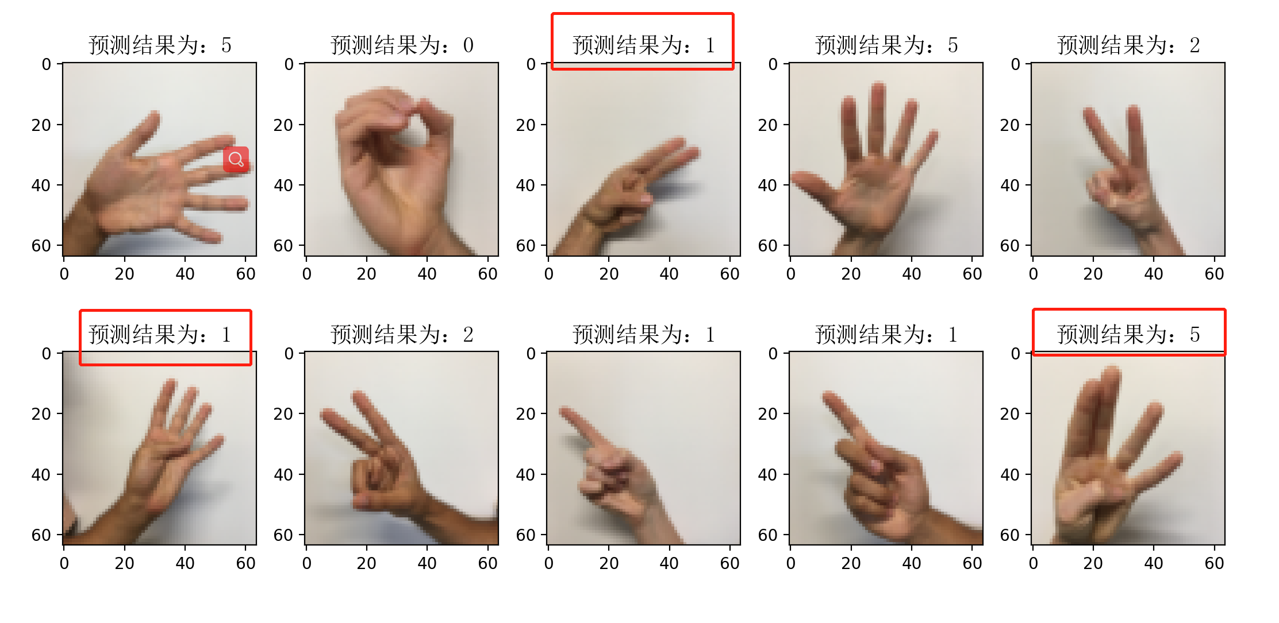
手势识别程序：

Slide 5
下周目标
1. 卷积神经网络
卷积神经网络的基本知识
搭建一个卷积神经网络模型
深度卷积模型
检测算法

